Slide 1
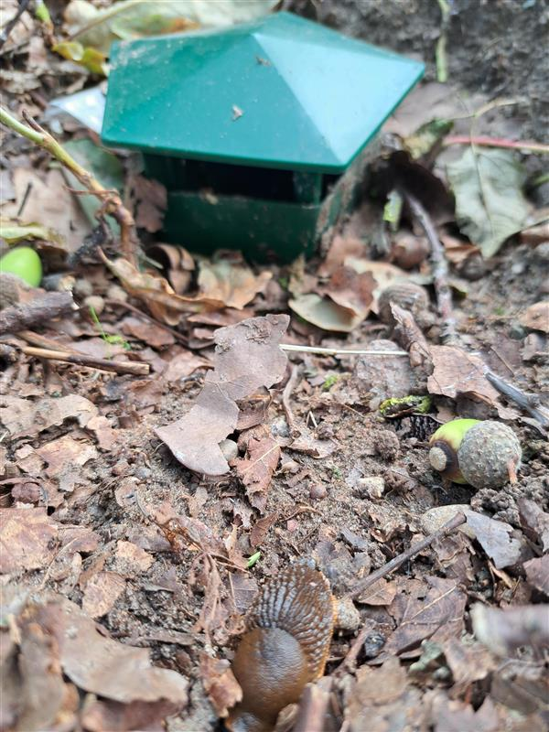
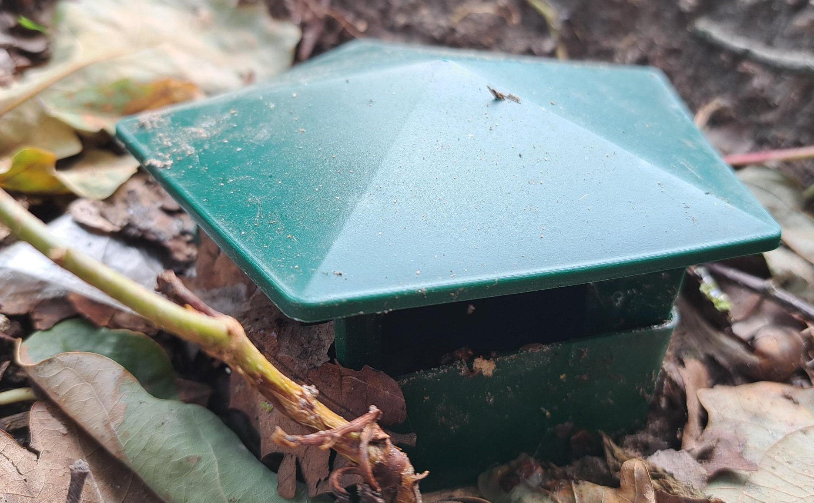
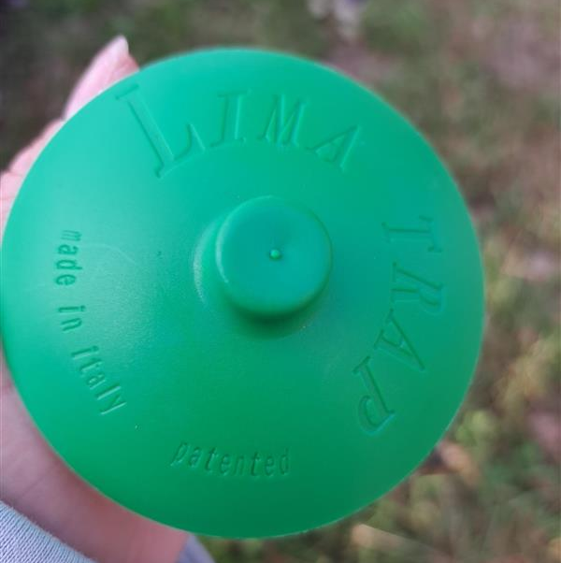
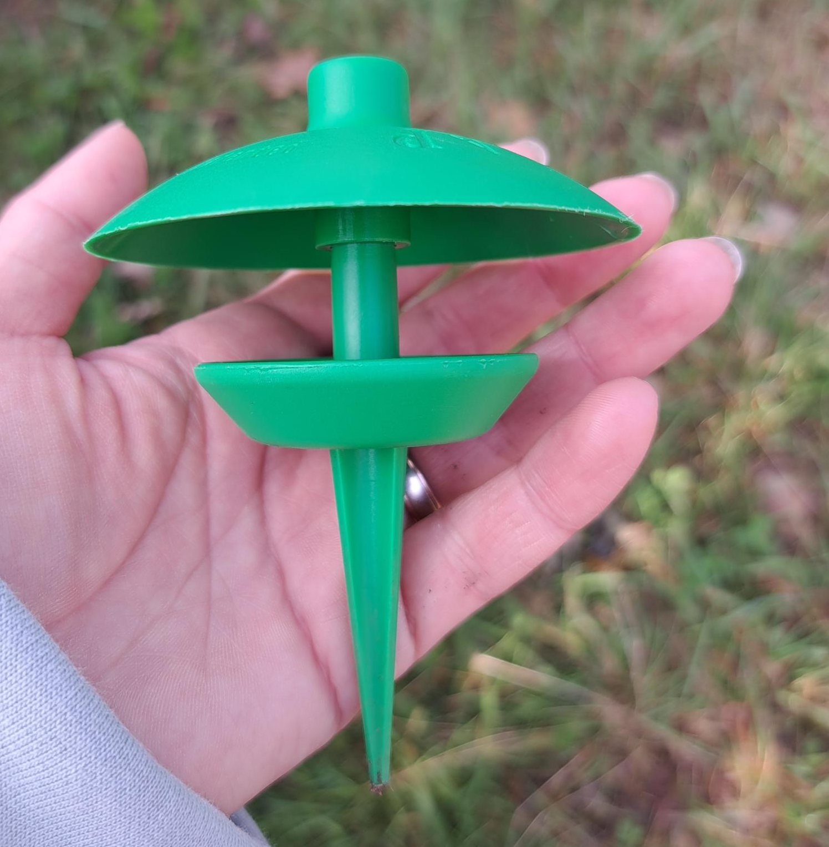
Ispaninis arionas
Teritorija, kurioje taikomos naikinimo priemonės | Naikinimo priemonės
 | Moliuskicidų naudojimas* | Moliuskicidų naudojimas maitintuvėse | Šienavimas | Veisimosi vietų sutvarkymas | Rinkimas rankomis | Rinkimas gaudyklėmis | Surinktų moliuskų neutralizavimas druska
Teritorija, kuriai netaikomos specialiosios žemės naudojimo sąlygos | V | V | V | V | V | V | V
Paviršinių vandens telkinių pakrantės apsaugos juostose | X | V | V | V | V | V | V
Saugomos teritorijos | V** | V** | V** | V** | V** | V** | V**
Taikomas naikinimo metodas | Naikinimo sezono metu rekomenduojami priemonių taikymo laikotarpiai***
 | Moliuskicidų naudojimas* | Moliuskicidų naudojimas* maitintuvėse | Šienavimas | Veisimosi vietų sutvarkymas | Rinkimas rankomis | Rinkimas gaudyklėmis | Surinktų moliuskų neutralizavimas druska
Gausos reguliavimas mechaniniais, cheminiais ir biologiniais naikinimo būdais | keturi barstymai balandžio-rugsėjo mėn. | nuolat papildomos birželio – rugpjūčio mėn. | šeši šienavimai birželio – rugpjūčio mėn. | balandžio – rugsėjo mėn. | nuolat birželio – rugpjūčio mėn. | balandį (įrengimas), birželį, liepą (priežiūra) | nuolat surinkus
* Augalų apsaugos produktai naudojami, laikantis Augalų apsaugos produktų saugojimo, tiekimo rinkai, naudojimo taisyklėmis, patvirtintomis Lietuvos Respublikos žemės ūkio ministro 2003 m. gruodžio 30 d. įsakymu Nr. 3D-564 „Dėl Augalų apsaugos produktų saugojimo, tiekimo rinkai, naudojimo taisyklių patvirtinimo“. Rekomenduojami naudoti selektyvūs moliuskicidai IronMaxx Pro.
** Saugomose teritorijose atliekamos invazinių rūšių naikinimo priemonės turi būti suderintos su Saugomų teritorijų direkcijomis.
*** Priklausomai nuo aplinkos sąlygų, nurodyti laikotarpiai gali kisti.
1 pav. Gaudyklių pavyzdys. Renkantis gaudyklę reikėtų įvertinti jos talpą, nes nuo to priklauso kiek dažnai reikės jas ištuštinti.
2 pav. Maitintuvių pavyzdys. Maitinimo talpos parenkamos taip, kad jas galima būtų papildyti moliuskicidais, ir jie būtų apsaugoti nuo aplinkos veiksnių (vėjo, lietaus ir kt.)

Slide 2
Sosnovskio ir Mantegacio barščiai
Teritorija, kurioje taikomos naikinimo priemonės | Naikinimo priemonės
 | Herbicidų naudojimas* | Kasimas | Šienavimas | Mechaninis žemės dirbimas (arimas, dirvos frezavimas)
Teritorija, kuriai netaikomos specialiosios žemės naudojimo sąlygos | V | V | V | V
Paviršinių vandens telkinių pakrantės apsaugos juostose | V**** | V | V | X
Saugomos teritorijos | V** | V** | V** | V**
Asmenys, dirbantys kenksmingais žmogaus sveikatai invazinių rūšių augalais apaugusioje teritorijoje, turi turėti asmenines apsaugos priemones. Visos kūno dalys privalo būti apsaugotos vandens nepraleidžiančiais sintetiniais drabužiais ir avalyne, būtina dėvėti pirštines ir apsauginę kaukę, akinius ir respiratorių. Baigus darbą, reikia saugotis, kad plika oda neprisiliestų prie augalų sultimis aptiškusių drabužių, avalynės, įrankių.
Būtina vengti liesti augalus, glaustis prie bet kurių jų dalių neapsaugotomis kūno vietomis. Susižalojimų rizika mažesnė darbus vykdant vakarais, debesuotą ar lietingą dieną.
Šienavimas turi būti atliekamas augalų žydėjimo pradžioje (skleidžiantis žiedams). Šienavimas kartojamas, kai susiformuoja nauji žiedynai (atžėlimo sparta priklauso nuo oro sąlygų).
Kasant pavienius augalus būtina nukirsti šaknies gumbą, esantį 10-15 cm po žeme (1 pav.), nukirsta šaknis turi būti ištraukta iš dirvožemio, gali būti paliekama džiūti arba išvežama susmulkinimui ir sunaikinimui. Ištraukus šaknies gumbą iš dirvožemio, būtina užlyginti susidariusią duobę.
Taikant mechaninį žemės dirbimą, rekomenduojamas gilusis arimas iki 24 cm gylio, suartą plotą rekomenduojama apsėti žolės mišiniu.
Rekomenduojama naudoti selektyvūs herbicidus Nuance 75 WG ir Accurate 200 WG. Plačiau apie jų naudojimą čia. Galima naudoti ir kitus tinkamus augalų apsaugos produktus.
Taikomas naikinimo metodas | Naikinimo sezono metu rekomenduojami priemonių taikymo laikotarpiai***
 | Herbicidų naudojimas | Kasimas | Šienavimas | Mechaninis žemės dirbimas (arimas, dirvos frezavimas)
Selektyvių herbicidų naudojimas + šienavimas + pavienių augalų kasimas | balandžio 20-gegužės 10 d. | balandžio 20-gegužės 10 d. | liepos 1 d. – liepos 20 d. rugpjūčio 1d. – rugpjūčio 20 d. | gegužės mėn.
Kasimas rankinis + šienavimas | X | balandžio 20-gegužės 10 d. | liepos 1 d. – liepos 20 d. rugpjūčio 1d. – rugpjūčio 20 d. | X
Mechaninis žemės dirbimas + šienavimas | X | X | liepos 1 d. – liepos 20 d. rugpjūčio 1d. – rugpjūčio 20 d. | balandžio -gegužės mėn.
Šienavimas | X | X | gegužės 20 d. – birželio 10 d. liepos 1 d. – liepos 20 d. rugpjūčio 1d. – rugpjūčio 20 d. | X
10-15 cm
Šaknies kirtimo linija
1 pav. Sosnovskio ir Mantegacio barščio liemeninės šaknies nukirtimo schema
* Augalų apsaugos produktai naudojami, laikantis Augalų apsaugos produktų saugojimo, tiekimo rinkai, naudojimo taisyklėmis, patvirtintomis Lietuvos Respublikos žemės ūkio ministro 2003 m. gruodžio 30 d. įsakymu Nr. 3D-564 „Dėl Augalų apsaugos produktų saugojimo, tiekimo rinkai, naudojimo taisyklių patvirtinimo“.
** Saugomose teritorijose atliekamos invazinių rūšių naikinimo priemonės turi būti suderintos su Saugomų teritorijų direkcijomis.
*** Priklausomai nuo aplinkos sąlygų, nurodyti laikotarpiai gali kisti.
**** 2025 m. nuo birželio 1 d. įsigalioja Lietuvos Respublikos Specialiųjų žemės naudojimo sąlygų įstatymo pakeitimas, kurio 100 str. nurodyta, kad pakrantės apsaugos juostose galima naudoti augalų apsaugos priemones, kai naikinamos invazinių augalų rūšys, su sąlyga, kad jos nepateks į vandens telkinį ir pakenks ekosistemoms.

Slide 3
Didžioji rykštenė ir kanadinė rykštenė
Teritorija, kurioje taikomos naikinimo priemonės | Naikinimo priemonės
 | Herbicidų naudojimas* | Šienavimas | Kasimas | Arimas/dirvos frezavimas
Teritorija, kuriai netaikomos specialiosios žemės naudojimo sąlygos | V | V | V | V
Paviršinių vandens telkinių pakrantės apsaugos juostose | V**** | V | V | X
Saugomos teritorijos | V** | V** | V** | V**
Rykštenes rekomenduojama naikinti herbicidais, nes kasant, ar kitaip mechaniškai naikinant, susmulkinami šakniastiebiai, kurie gali atželti. Geriausia selektyviai apipurkšti atskirus kerus herbicidais. Labai svarbu herbicidais apdorotų augalų bent mėnesį nenupjauti, kad šaknų sistemą veiktų ne tik herbicidai, bet ir stiebuose prasidėję puvimo procesai. Jeigu po cheminio naikinimo lieka pavieniai individai, juos geriausia iškasti. Po naikinimo plotus būtina stebėti dar kelerius metus ir naikinti iš sėklų išdygstančias rykštenes. Rekomenduojami naudoti herbicidai MCPA 750. Galima naudoti ir kitus tinkamus augalų apsaugos produktus.
Šienavimas turi būti atliekamas augalų žydėjimo pradžioje (skleidžiantis žiedams). Šienavimas kartojamas, kai susiformuoja nauji žiedynai (atžėlimo sparta priklauso nuo oro sąlygų).
Taikomas naikinimo metodas | Naikinimo sezono metu rekomenduojami priemonių taikymo laikotarpiai***
 | Herbicidų naudojimas | Šienavimas | Kasimas | Arimas/dirvos frezavimas
Herbicidų naudojimas + šienavimas | birželio 10 d. - liepos 10 d. | birželio 20 d. - liepos 10 d. rugpjūčio 10 d. - rugsėjo 20 d. | pagal poreikį iki rugsėjo mėn. pabaigos | X
Kasimas + šienavimas | X | birželio 20 d. - liepos 10 d. rugpjūčio 10 d. - rugsėjo 20 d. | iki gegužės mėn. pabaigos | iki gegužės mėn. pabaigos Frezavimas surenkant sietu
Šienavimas | X | birželio 10 d.- liepos 10 d. liepos 25 d. - rugpjūčio 20 d. rugsėjo 20d. - spalio 10 d. | X | X
* Augalų apsaugos produktai naudojami, laikantis Augalų apsaugos produktų saugojimo, tiekimo rinkai, naudojimo taisyklėmis, patvirtintomis Lietuvos Respublikos žemės ūkio ministro 2003 m. gruodžio 30 d. įsakymu Nr. 3D-564 „Dėl Augalų apsaugos produktų saugojimo, tiekimo rinkai, naudojimo taisyklių patvirtinimo“.
** Saugomose teritorijose atliekamos invazinių rūšių naikinimo priemonės turi būti suderintos su Saugomų teritorijų direkcijomis.
*** Priklausomai nuo aplinkos sąlygų, nurodyti laikotarpiai gali kisti.
**** 2025 m. nuo birželio 1 d. įsigalioja Lietuvos Respublikos Specialiųjų žemės naudojimo sąlygų įstatymo pakeitimas, kurio 100 str. nurodyta, kad pakrantės apsaugos juostose galima naudoti augalų apsaugos priemones, kai naikinamos invazinių augalų rūšys, su sąlyga, kad jos nepateks į vandens telkinį ir pakenks ekosistemoms.

Slide 4
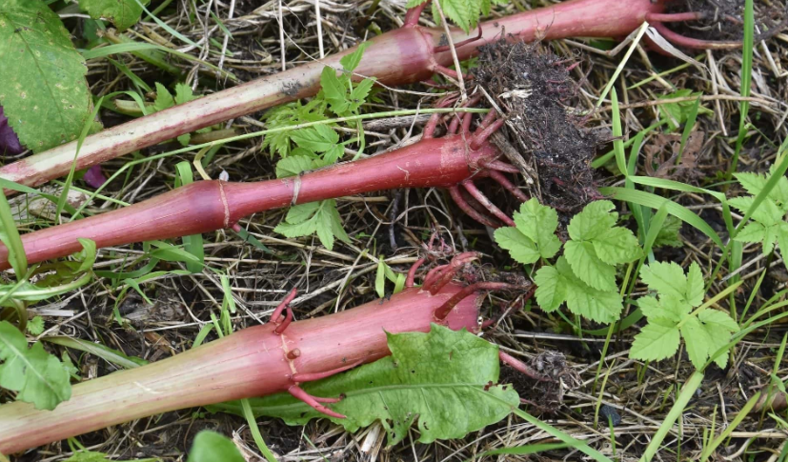
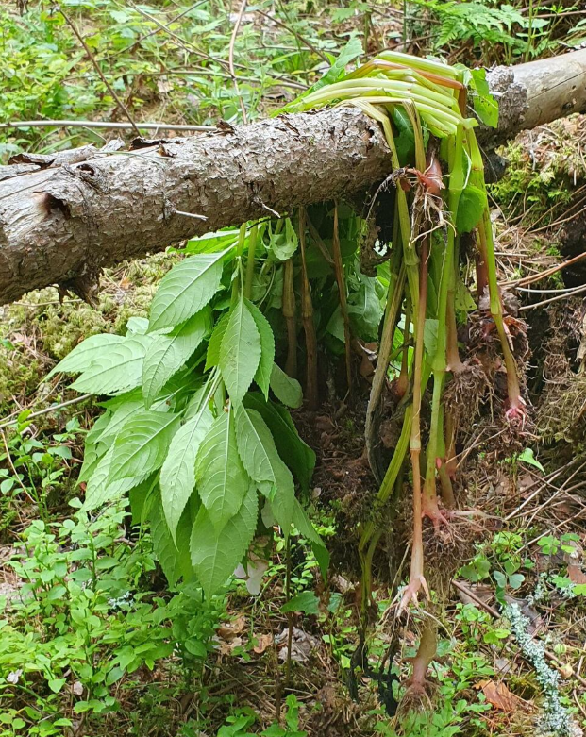
Bitinė sprigė
Teritorija, kurioje taikomos naikinimo priemonės | Naikinimo priemonės
 | Rovimas ir/arba šienavimas | Žalios masės išvežimas
Visos teritorijos, išskyrus saugomas teritorijas | V | V
Saugomos teritorijos | V* | V*
Bitinės sprigės raunamos žydėjimo pradžioje.
Išrauti bitinių sprigių stiebai gali prigyti (1 pav.), todėl svarbu išvežti išrautus ir (arba) nušienautus augalus iš tvarkomo ploto kompostavimui ir (arba) atsinaujinančios energijos panaudojimui (gamybai) arba sudžiovinti (2 pav.).
Taikomas naikinimo metodas | Naikinimo sezono metu rekomenduojami priemonių taikymo laikotarpiai***
 | Rovimas ir/arba šienavimas | Žalios masės išvežimas
Rovimas ir/arba šienavimas + Žalios masės išvežimas | Tris kartus per vegetacinį laikotarpį birželio 20 – liepos 5 d. liepos 20 – rugpjūčio 5 d. rugpjūčio 20 – rugsėjo 5 d. | Nedelsiant po rovimo ir/arba šienavimo
1 pav. Šaknis leidžiančios išrautos bitinės sprigės.
Šaltinis https://barents-ias.info/invasive-alien-species/himalayan-balsam/
2 pav. Džiovinamos išrautos bitinės sprigės
* Saugomose teritorijose atliekamos invazinių rūšių naikinimo priemonės turi būti suderintos su Saugomų teritorijų direkcijomis.
** Priklausomai nuo aplinkos sąlygų, nurodyti laikotarpiai gali kisti.

